Slide 1
Afweer en lymfatisch stelsel les 2
MK 2 D20

Slide 2
Leerdoelen
Je kunt uitleggen hoe het afweersysteem in de basis werkt
Je kent de begrippen endogeen en exogeen
Je kent het begrip auto- immuunziekte en hoe dit ontstaat

Slide 3
Bespreken taak 1 b

Slide 5
Afweer

Slide 6
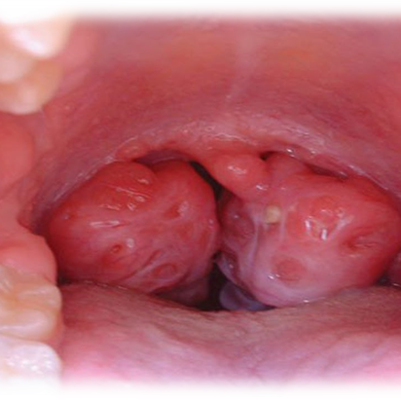
Lymfatisch systeem
Het lymfatisch systeem bestaat uit het lymfevatenstelsel en een groot aantal lymfatische organen.
Lymfatische organen: verzamelnaam voor alle organen waarin lymfatisch weefsel voorkomt
De vele lymfeknopen in het lymfevatenstelsel
De milt
De thymus
Verspreid lymfatisch weefsel, zoals de amandelen (tonsillen)

Slide 7
Lymfocyten
Het lymfatische weefsel wordt gekenmerkt door lymfocyten-ophopingen. Deze lymfocyten zorgen voor de specifieke weerstand (immuniteit).
Zij zijn gericht tegen bepaalde bacteriën en virussen en vormen antistoffen wanneer er antigenen het lichaam binnendringen.

Slide 8
Lymfeknopen
Kleine, erwtvormige orgaantjes met aan de buitenkant lymfefollikels, dit zijn ophopingen van de eerder genoemde lymfocyten
Zorgen ook voor fagocytose (vernietiging) van bacteriën en andere ziektekiemen.
Zijn filterstations voor de lymfe die uit verschillende delen van het lichaam worden aangevoerd.

Slide 9
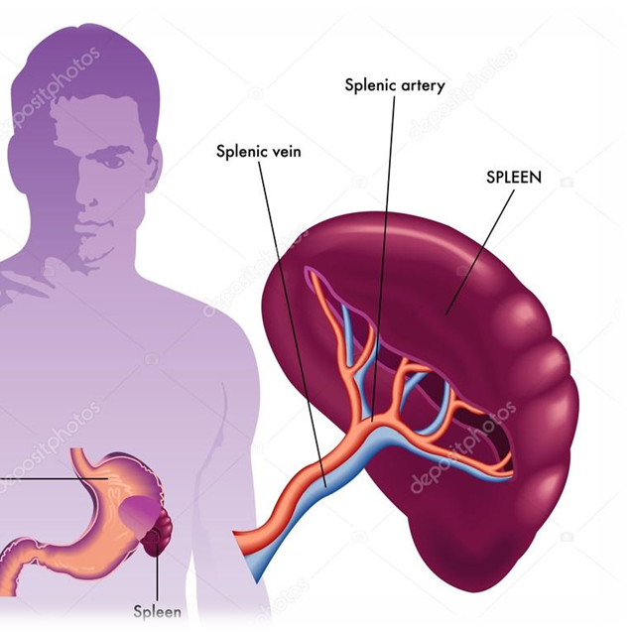
Milt
Ligt links onder het middenrif en achter de maag en is het grootste lymfatische orgaan.
Fagocytose
Vorming van lymfocyten
Afbraak van rode bloedcellen
Bloedreservoir
Productie van rode bloedcellen vóór de geboorte

Slide 10
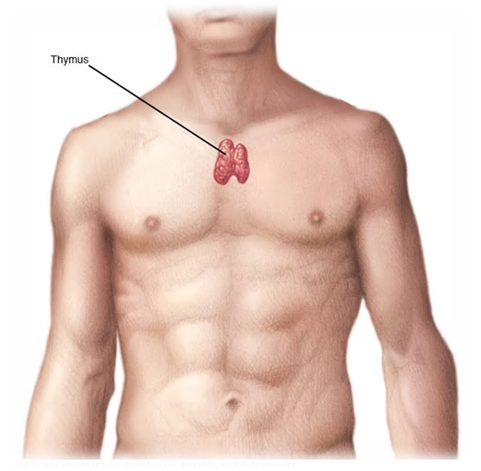
Thymus ( zwezerik)
Is op kinderleeftijd het grootst, ligt in de borstholte achter het borstbeen
Na de puberteit neemt omvang en gewicht sterk af
Het is de centrale van de immuniteit
Lichaamsvreemd/lichaamseigen
Auto-immuunziekte

Slide 11
Verspreid Lymfatisch weefsel
Amandelen (keel-, neus- en tong)
Opening van de buis van Eustachius (verbinding tussen keelholte en middenoor)
In de wand van het darmkanaal
Taak = lichaam verdedigen tegen binnendringende ziektekiemen.

Slide 12
Endogeen en exogeen
Endogeen en exogeen
Ziekten die ontstaan door oorzaken van binnenuit het lichaam noemen we endogene aandoeningen. Endogene aandoeningen zijn meestal aangeboren: ze zijn genetisch bepaald of zijn ontstaan door verkeerde ontwikkeling tijdens de zwangerschap. Sommige endogene aandoeningen ontstaan tijdens de geboorte of ontwikkeling van een kind.
De meeste aandoeningen zijn exogeen: ze worden veroorzaakt door iets buiten het lichaam. Dan kan een virus of bacterie zijn, maar ook een ongeluk of chemische stoffen kunnen aandoeningen veroorzaken.

Slide 13
Auto-immuunziekte
Fouten in het afweersysteem
Soms keert het afweersysteem zich tegen het lichaam zelf. Normaal gesproken reageert het menselijk afweersysteem tegen alles wat lichaamsvreemd is, dus tegen stoffen die normaal gesproken niet in het lichaam voorkomen. Soms herkent het lichaam een lichaamseigen stof onterecht als lichaamsvreemd. Dan ontstaat een auto-immuunziekte. Een allergie ontstaat als het afweersysteem heftig reageert op een stof waarop het eigenlijk niet hoeft te reageren. Een bekend voorbeeld is reactie op stof bij huisstofmijtallergie of reactie op pollen bij hooikoorts

Slide 14
Vragen en huiswerk
Boek: Anatomie & Fysiologie H 3.5, H 5
Theoriebron Infectieziekten (wiki week 2)
Boek: Medische Kennis H 2.4
Maken Taak 2B

